Slide 1
Памятные места
на территории Слюдянского муниципального района

Slide 2
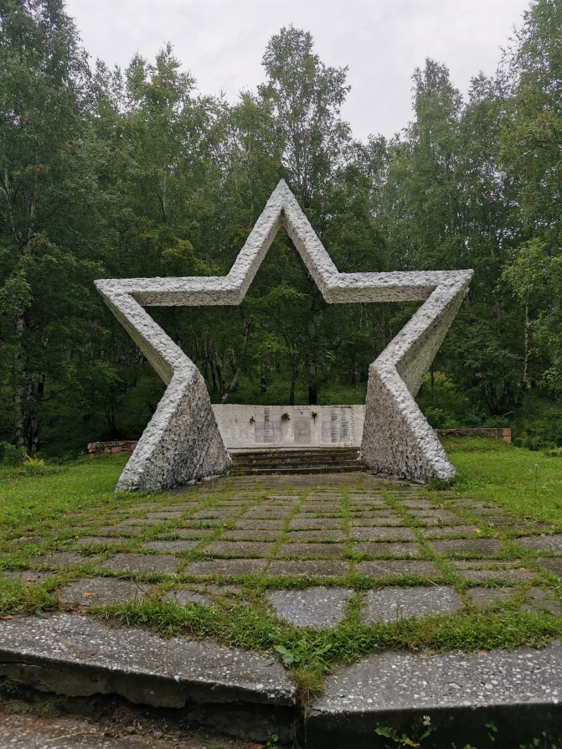
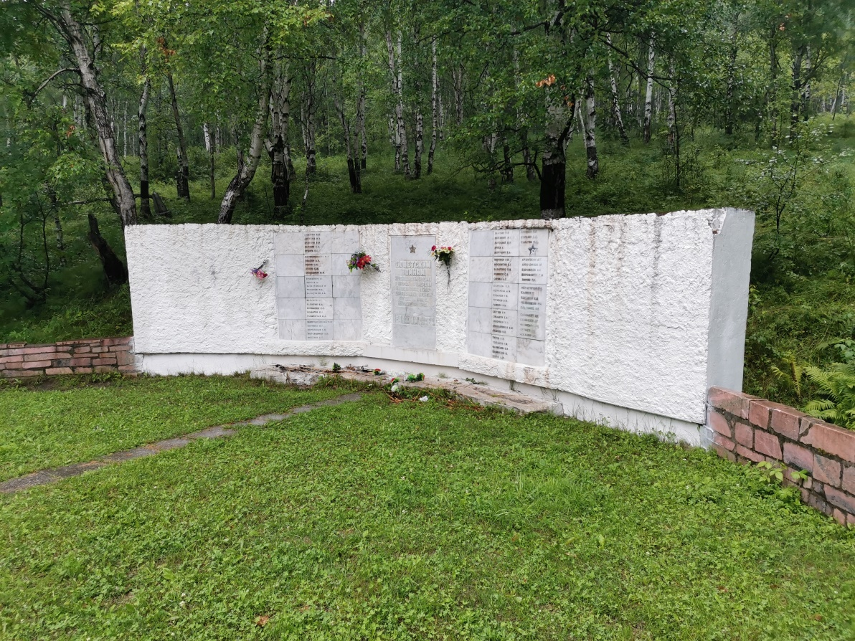
Мемориальный комплекс советским воинам, защищавшим Родину в 1941-1945 года
Мемориальный комплекс советским воинам, защищавшим Родину в 1941-1945 года и умершим в эвакогоспиталях № 1944 и № 1945 города Слюдянки в 1942-1946 года (63 фамилии).
15-ти военнослужащим 33-го Дальневосточного пограничного полка, погибшим в железнодорожной катастрофе 25 сентября 1945 года
Мемориал открыт 22 июля 1989 года. Автор проекта Б. Малых.
Город Слюдянка, падь Улунтай, городское кладбище.

Slide 3
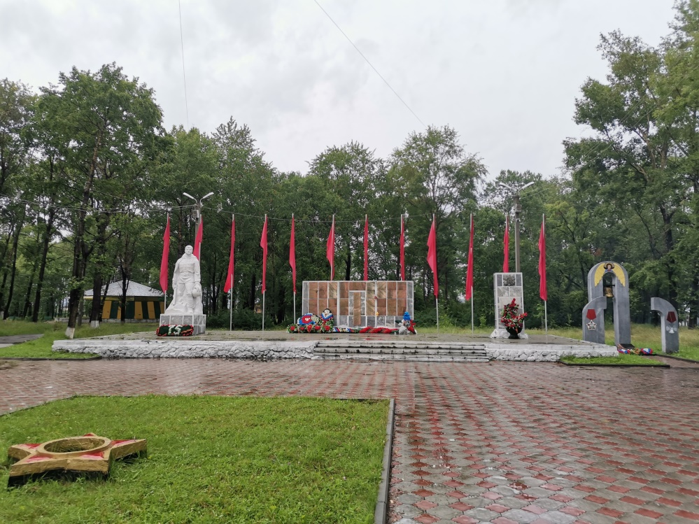
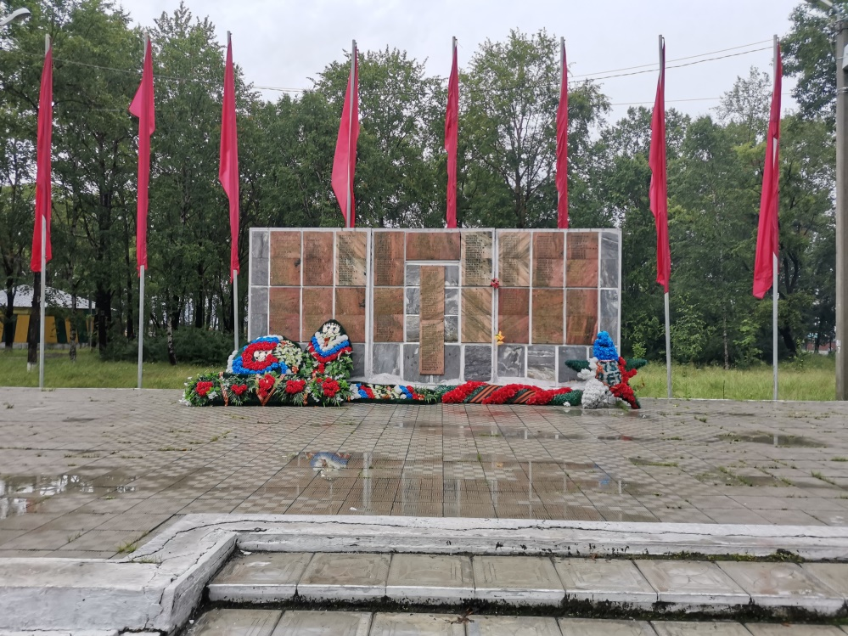
Монумент землякам-слюдянцам, погибшим в годы ВОВ
Монумент землякам-слюдянцам, погибшим в годы ВОВ (первоначально 331 фамилия), в том числе Герои Советского Союза Г. И. Береснев и И. В.Тонконог.
Открыт 09.05.1970 г. Сооружен скульпторами Иркутского худфонда.
Слюдянка, парк «Перевал»

Slide 4
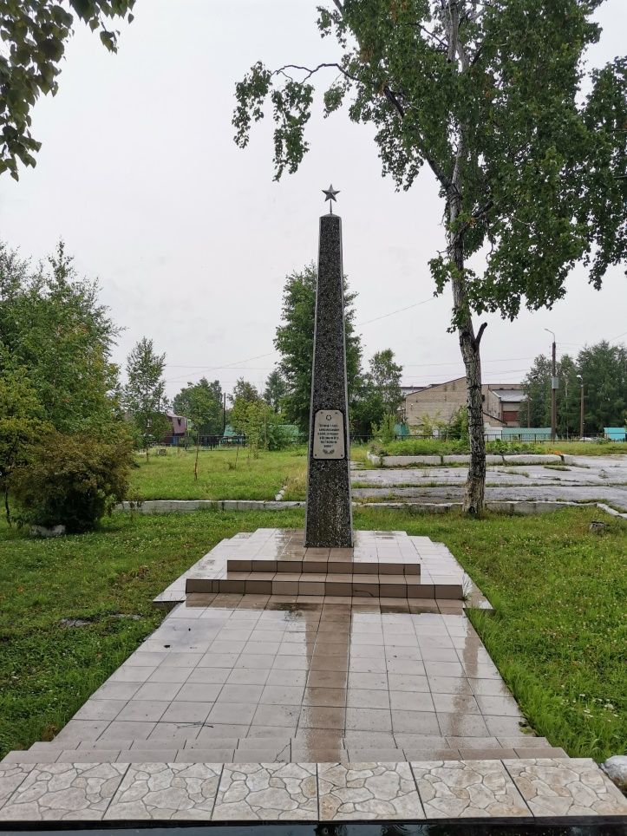
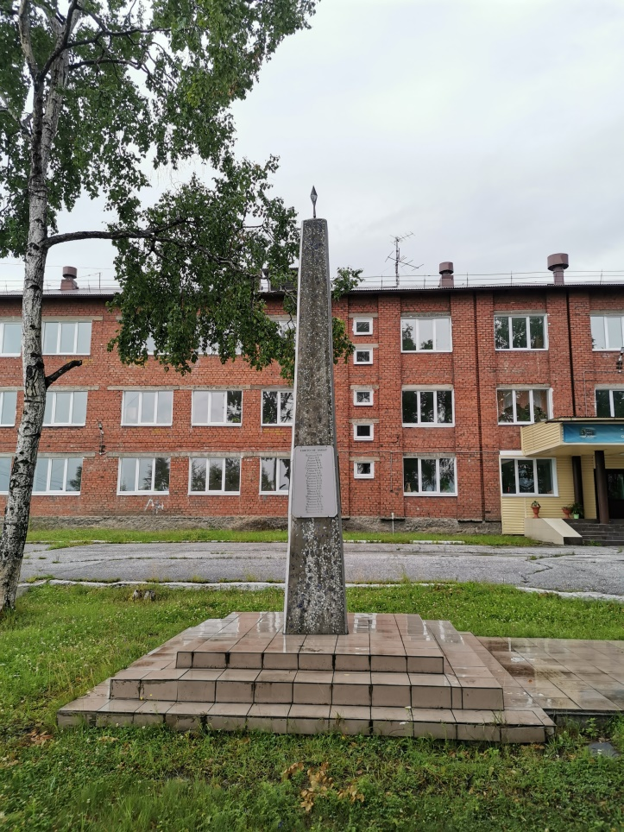
Обелиск выпускникам школы № 50, погибшим в годы ВОВ
Обелиск выпускникам школы № 50 города Слюдянка, погибшим в годы ВОВ - 42 фамилии.
Открыт 9 мая 1968 г. по решению исполкома Слюдянского горсовета от 7 июня 1967 г.
На территории школы находилось старое здание школы, в котором в годы ВОВ размещался эвакогоспиталь № 1944

Slide 5
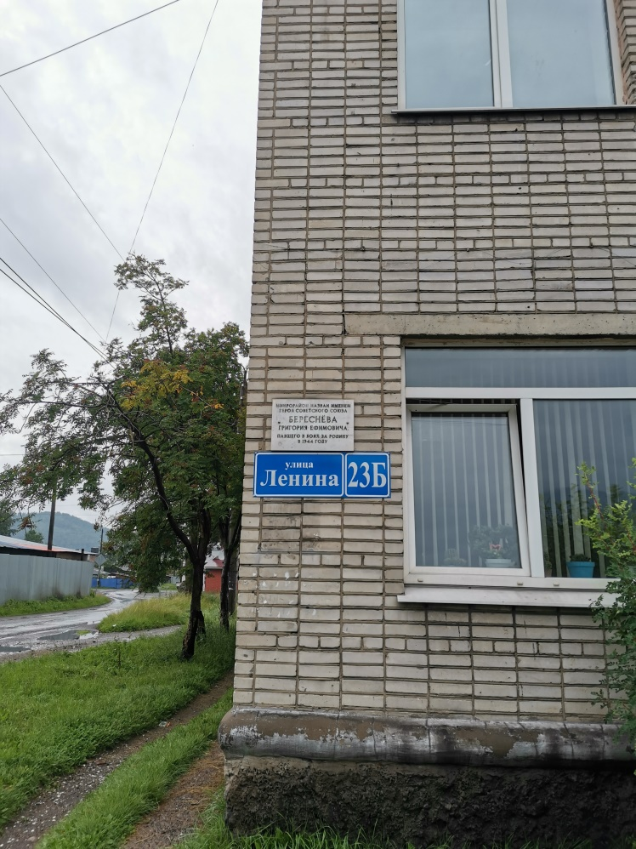
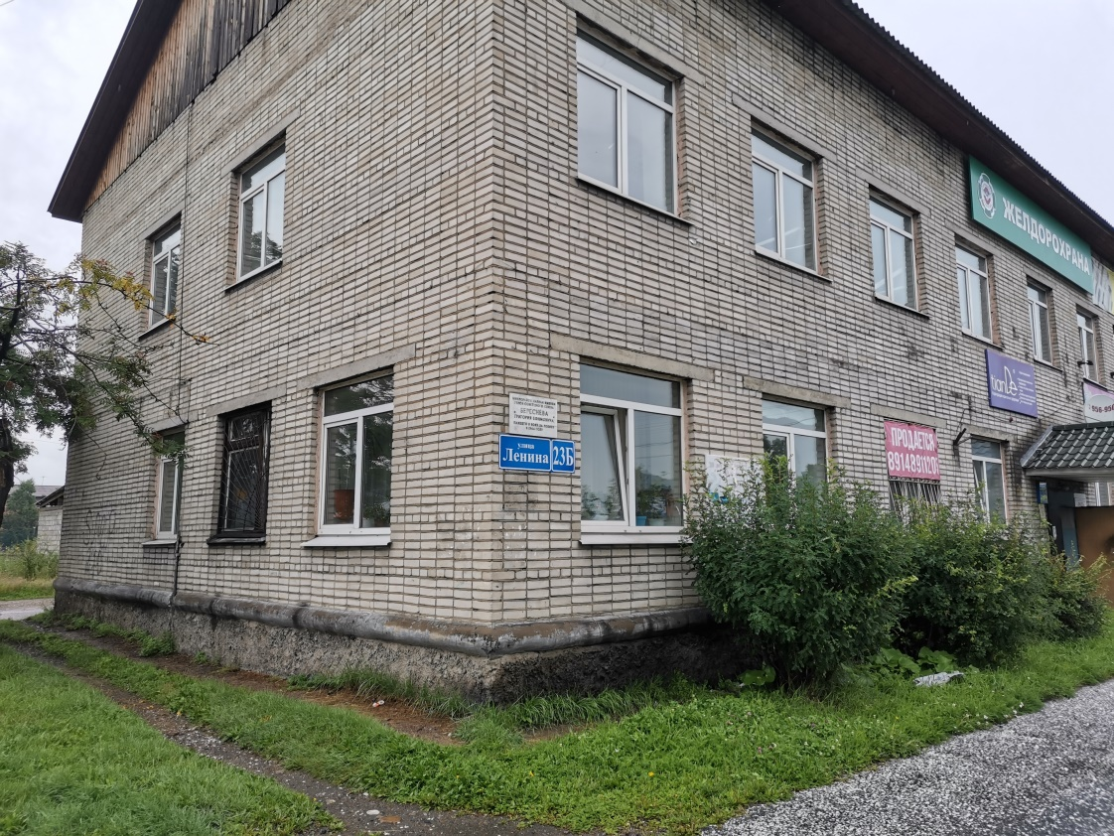
Мемориальная доска в честь Героя Советского Союза Береснёва Г.Е.
Микрорайон имени Береснева назван в честь Героя Советского Союза Григория Ефимовича Береснева (1916-1944).
Наименование дано новому микрорайону по решению исполкома Слюдянского горсовета народных депутатов.

Slide 6
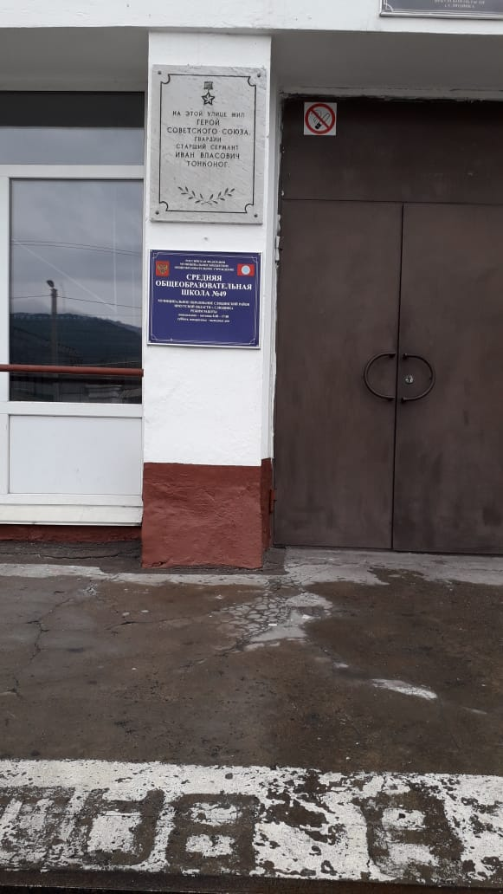
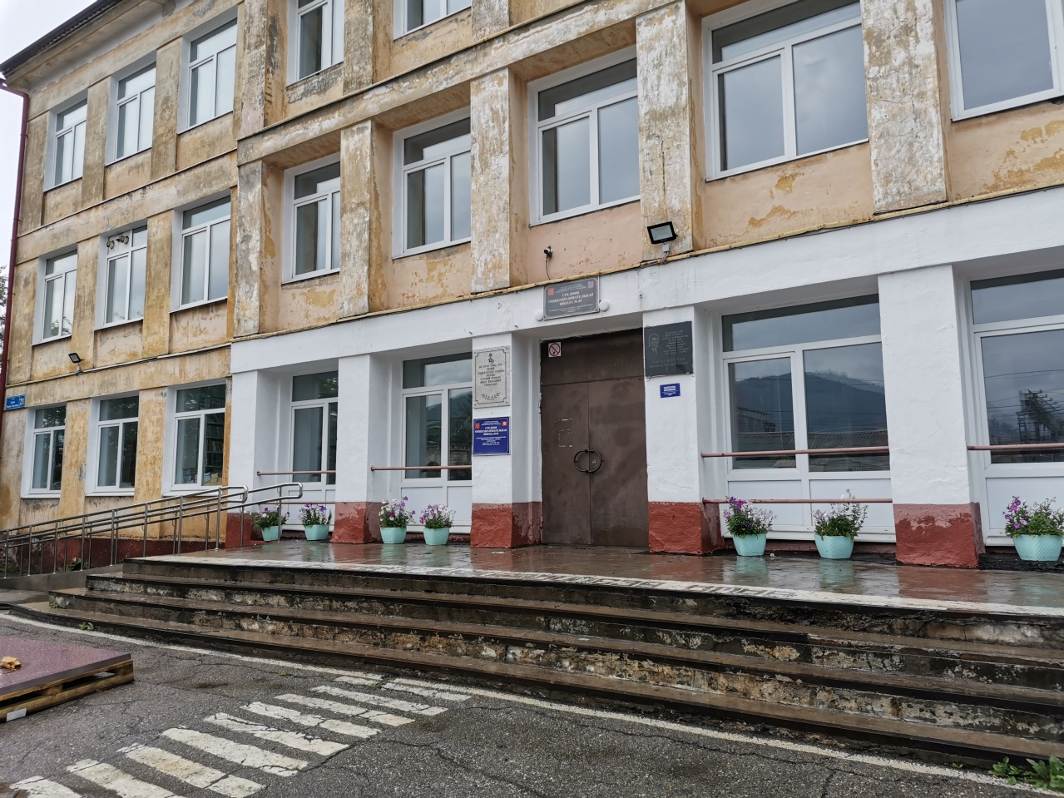
Мемориальная доска в честь Героя Советского Союза Тонконога И.В.
Улица Тонконога названная в честь Героя Советского Союза Ивана Власовича Тонконога.
На этой улице Иван Власович жил до Великой Отечественной Войны.
Переименована по решению исполкома Слюдянского горсовета народных депутатов от 21.06.1963 г.
Город Слюдянка, здание школы № 49.

Slide 7
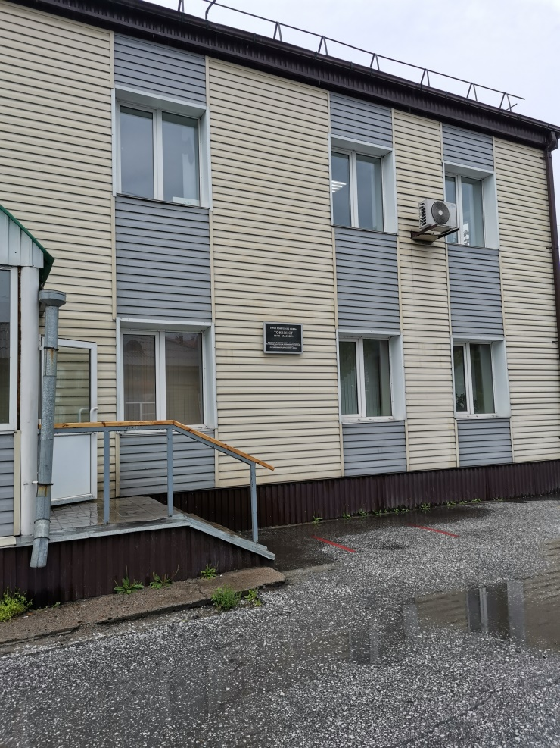
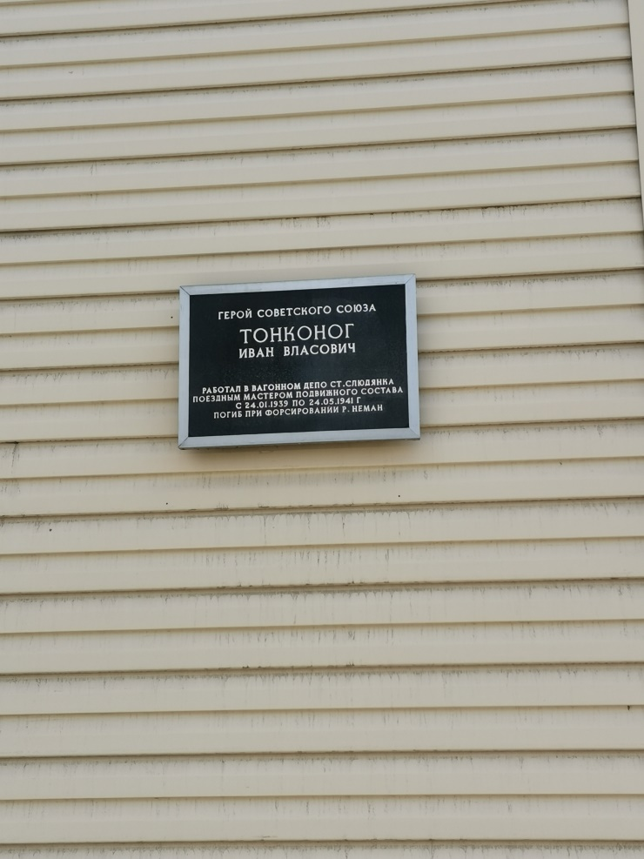
Мемориальная доска в честь Героя Советского Союза Тонконога И.В.
Вагонное депо, в котором в 1939-1941 года работал Герой Советского Союза Иван Власович Тонконог (1913-1944).

Slide 8
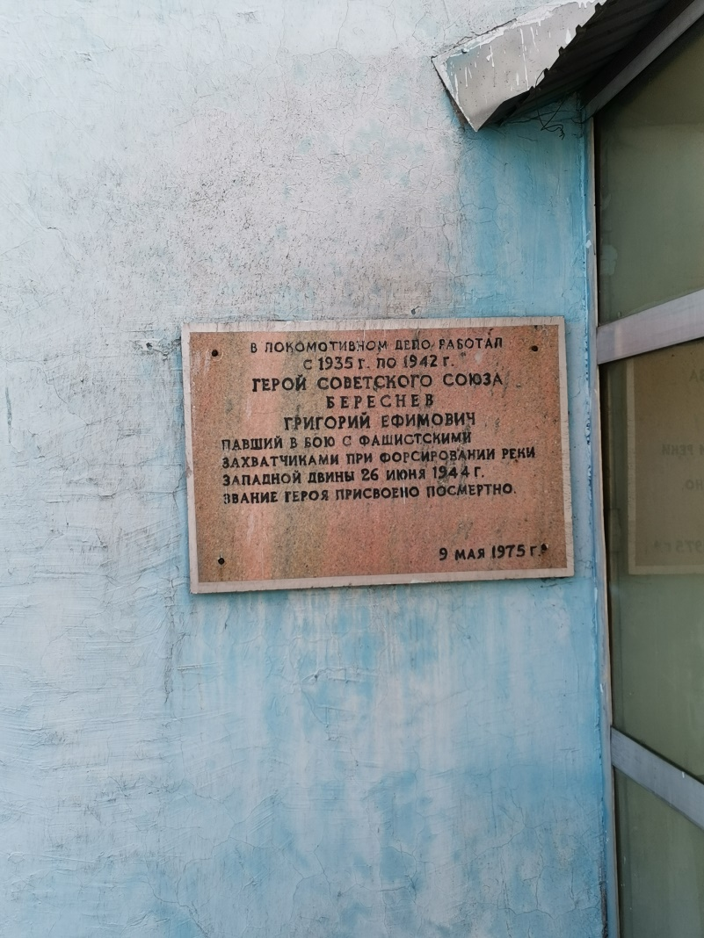
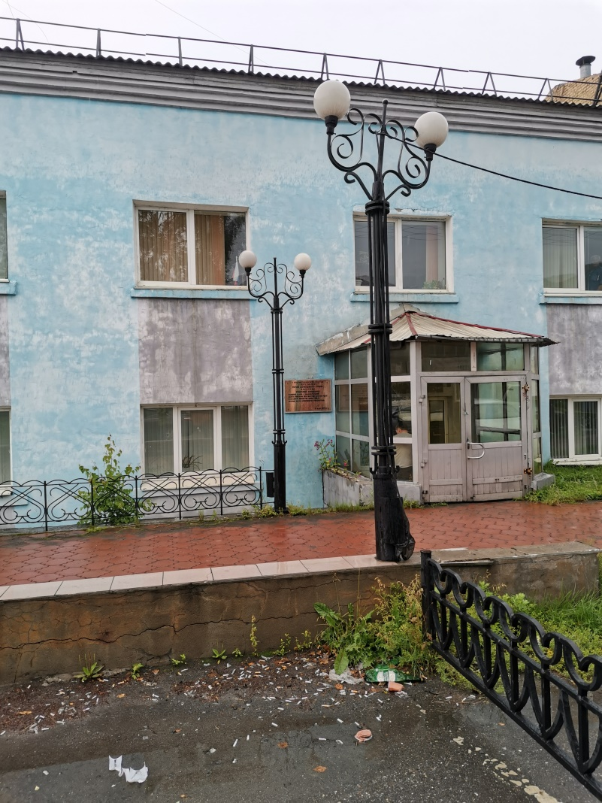
Мемориальная доска в честь Героя Советского Союза Береснёва Г.Е.
Локомотивное депо, в котором в 1935-1942 года работал Герой Советского Союза Григорий Ефимович Береснёв (1916-1944).

Slide 9
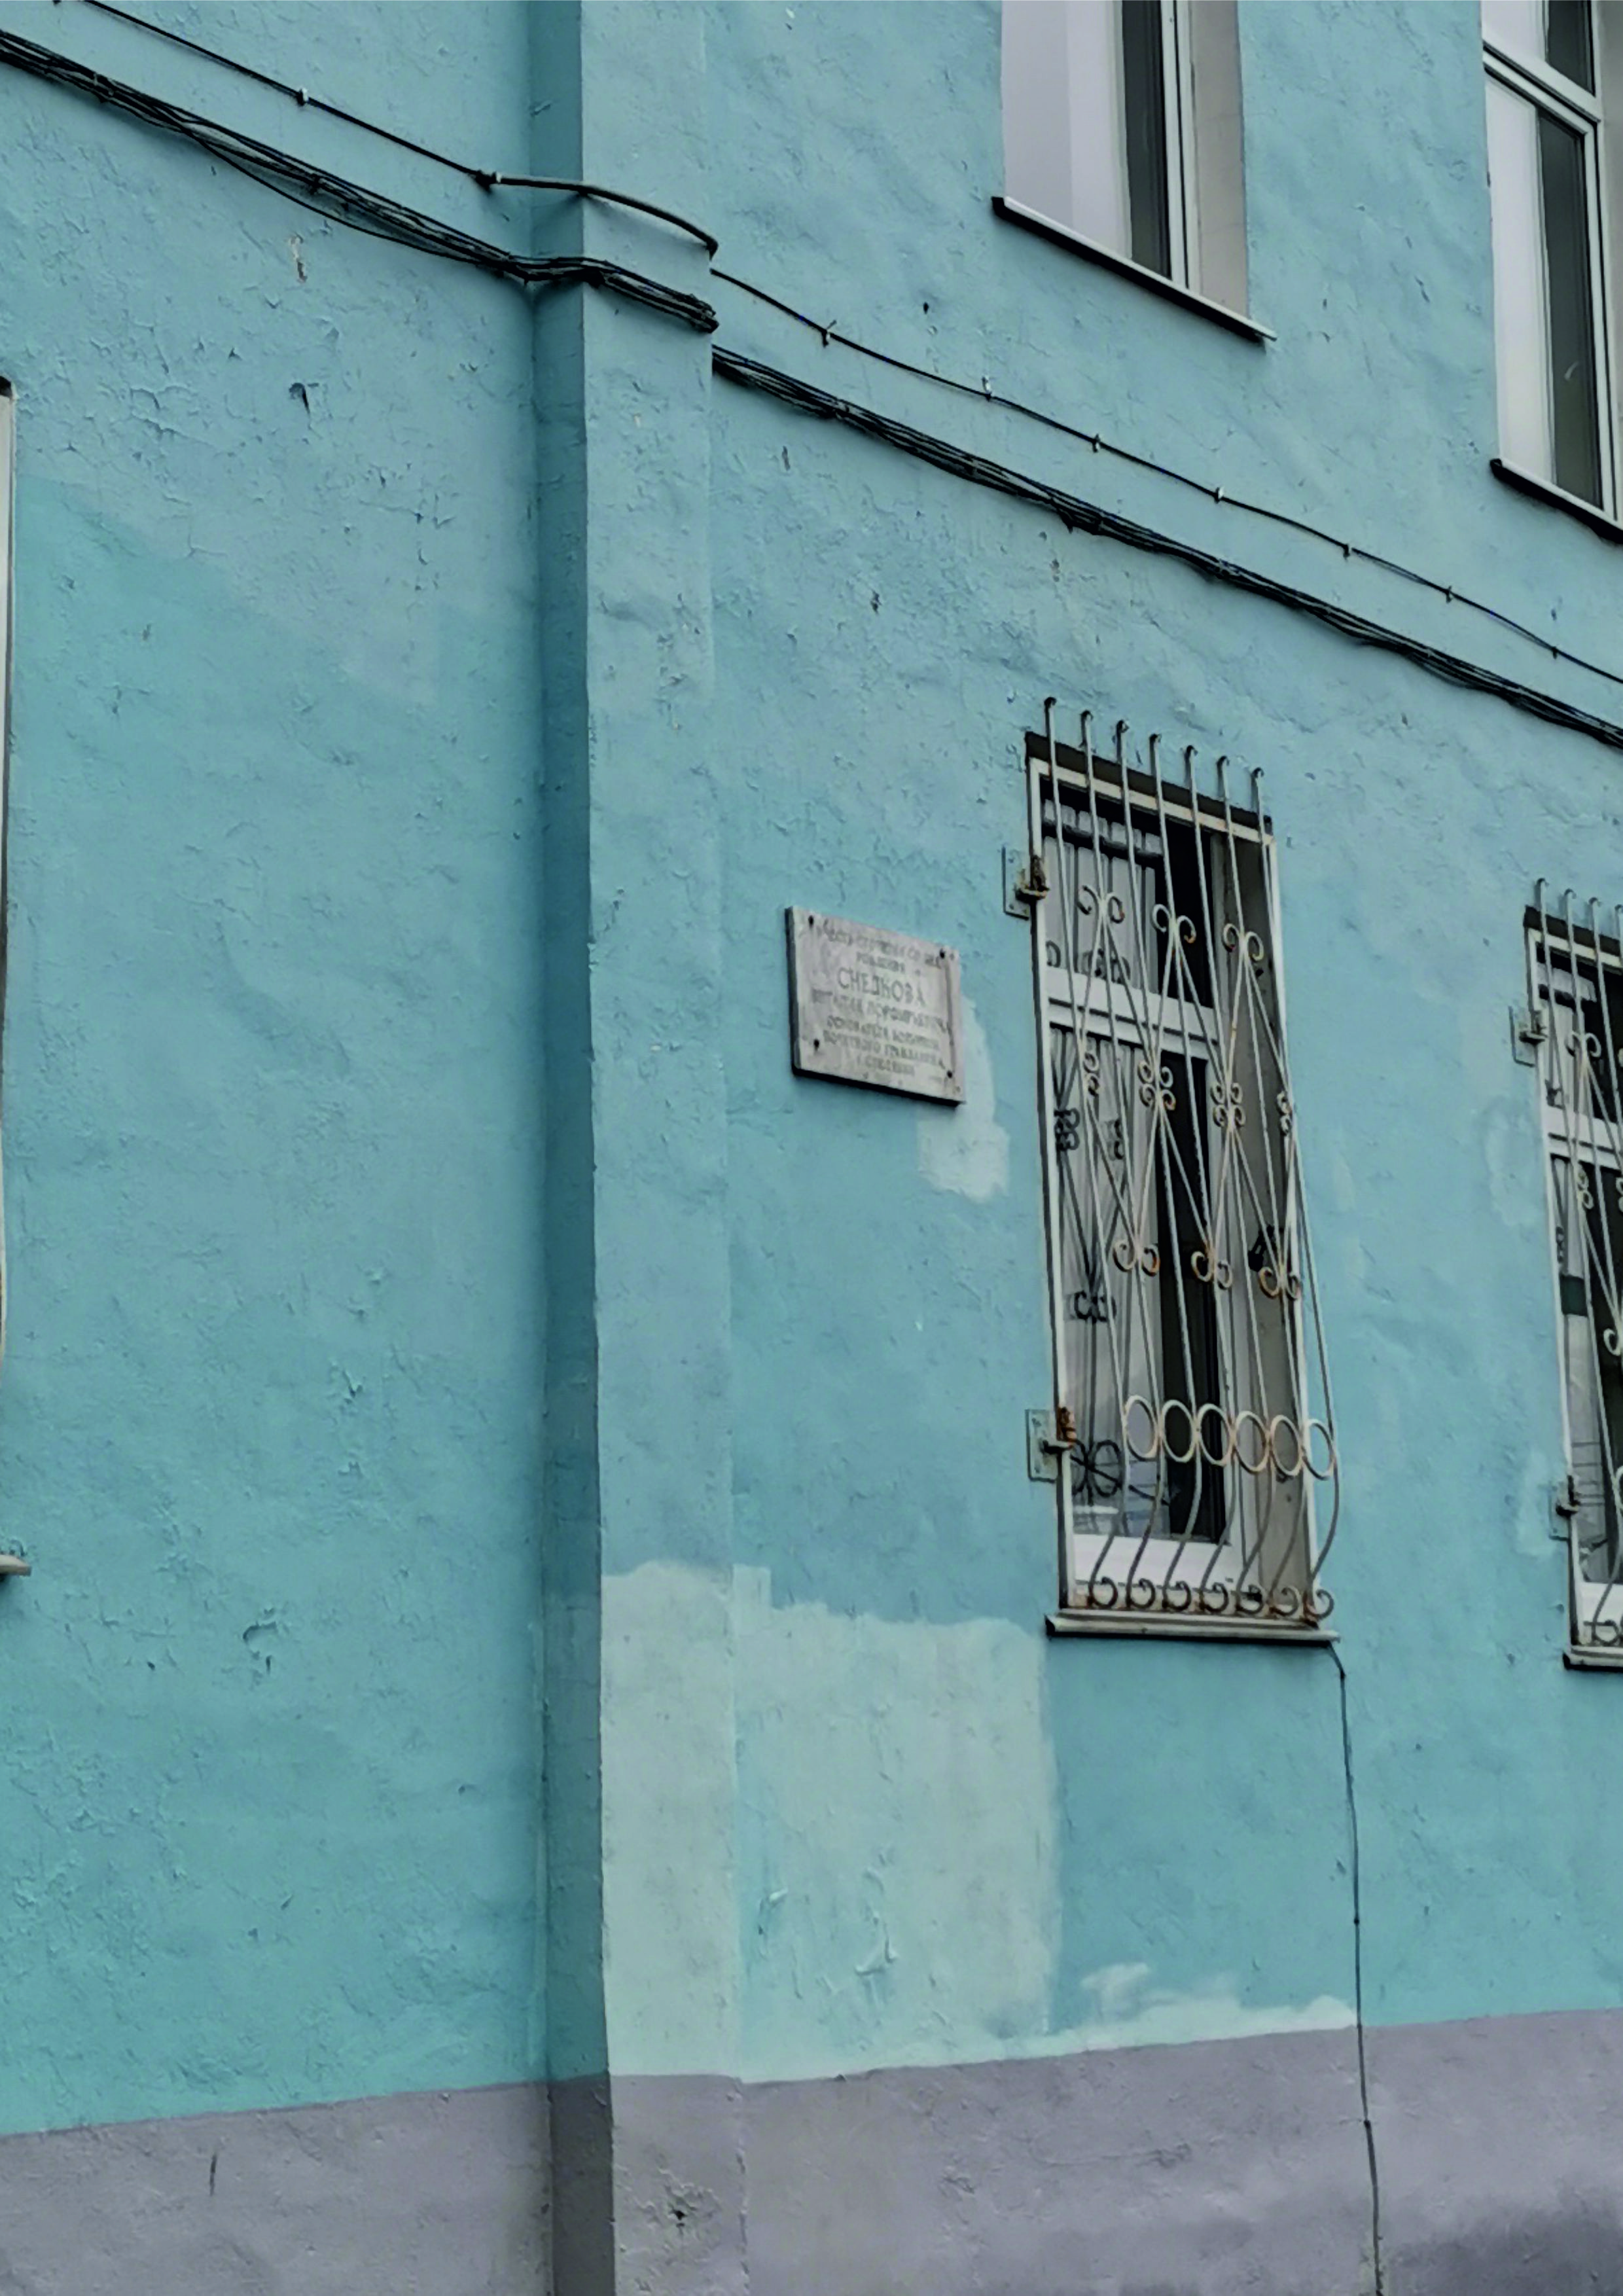
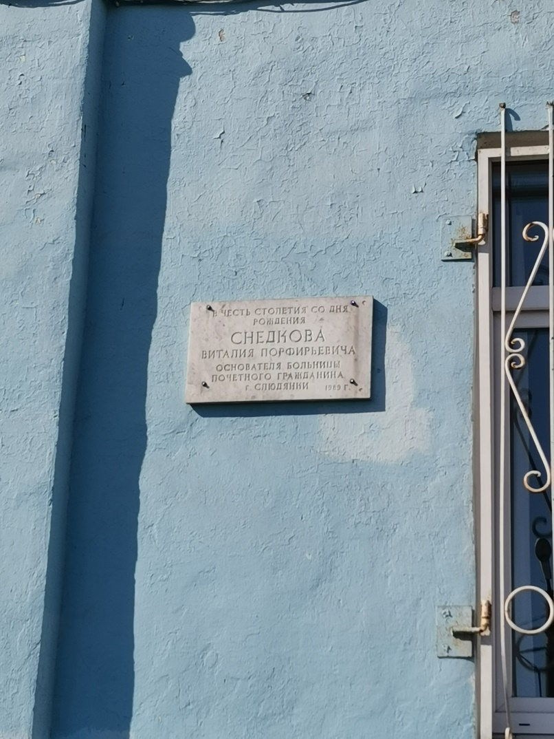
Мемориальная доска в честь Снедкова В.П.
Мемориальная доска в честь Виталия Порфильевича Снедкова (1889— 1969), полковника медицинской службы, начальника Слюдянского эвакогоспиталя № 1945, с 1946 года по 1960 год, начальника железнодорожной больницы (Установлена в 1989 г.).

Slide 10
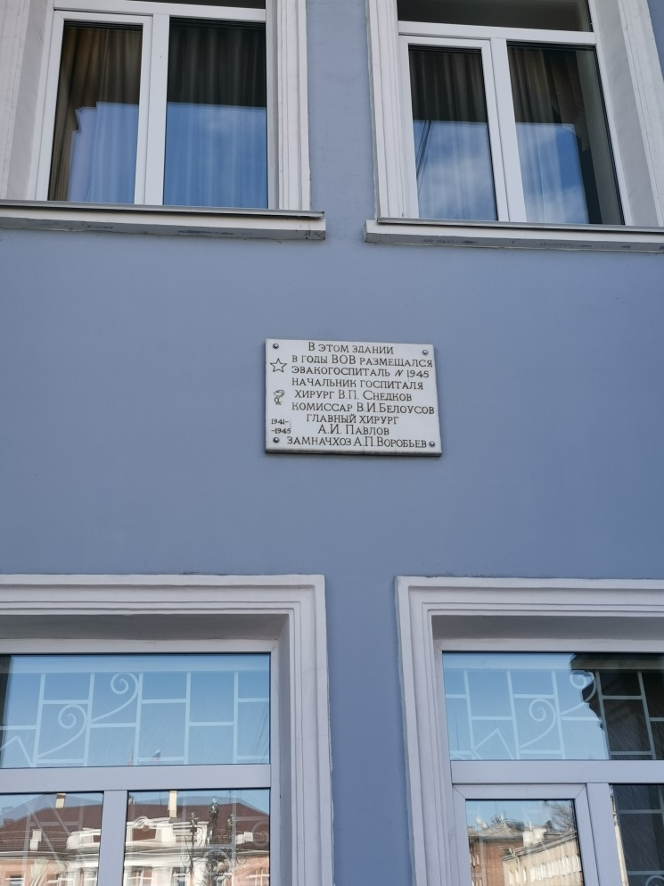
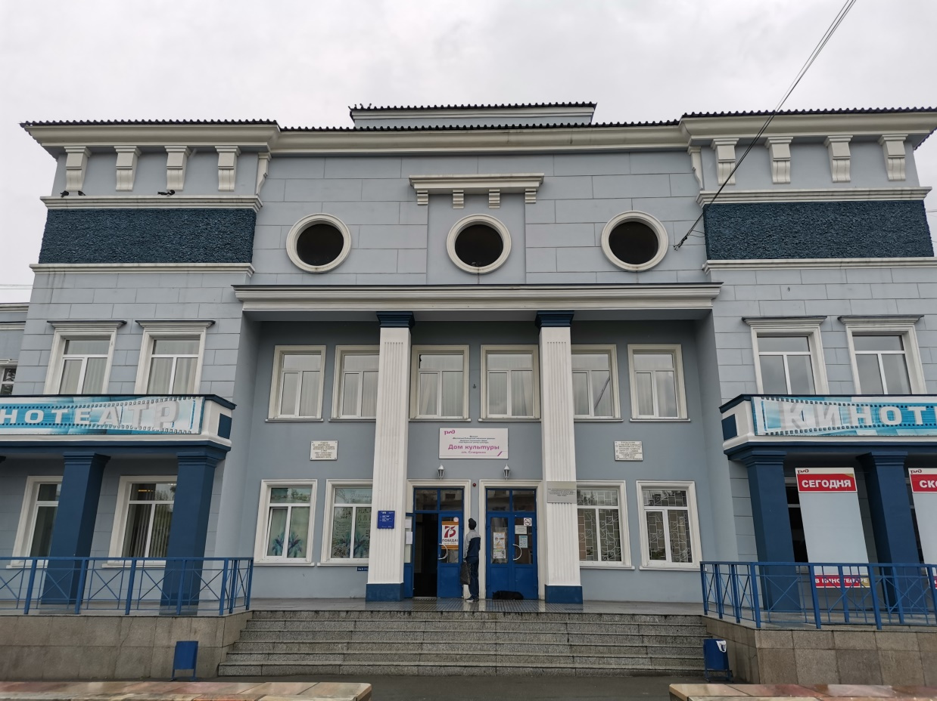
Здание, где в январе 1942 г. размещался эвакогоспиталь
Строительство клуба началось в 1930-годы. В октябре 1938 года Клуб железнодорожников был открыт. В годы Великой Отечественной войны (с 1942 по 1944 года) в клубе размещался эвакуационный госпиталь. Начальник госпиталя хирург - В.П. Снедков, комиссар - В.И. Белоусов, главный хирург - А.И. Павлов.

Slide 11
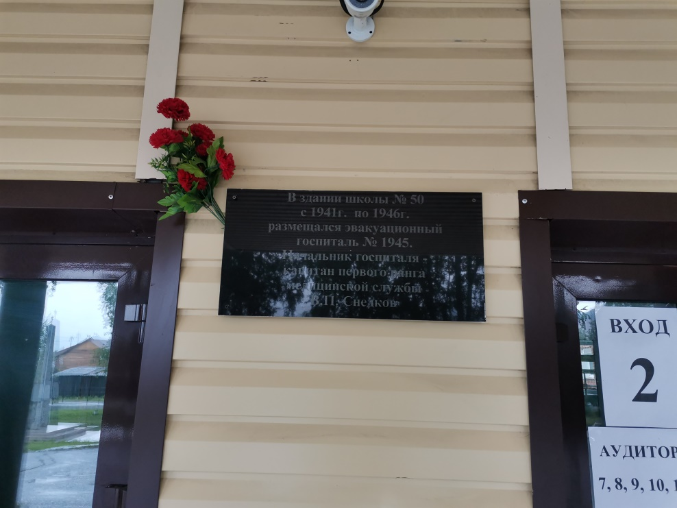
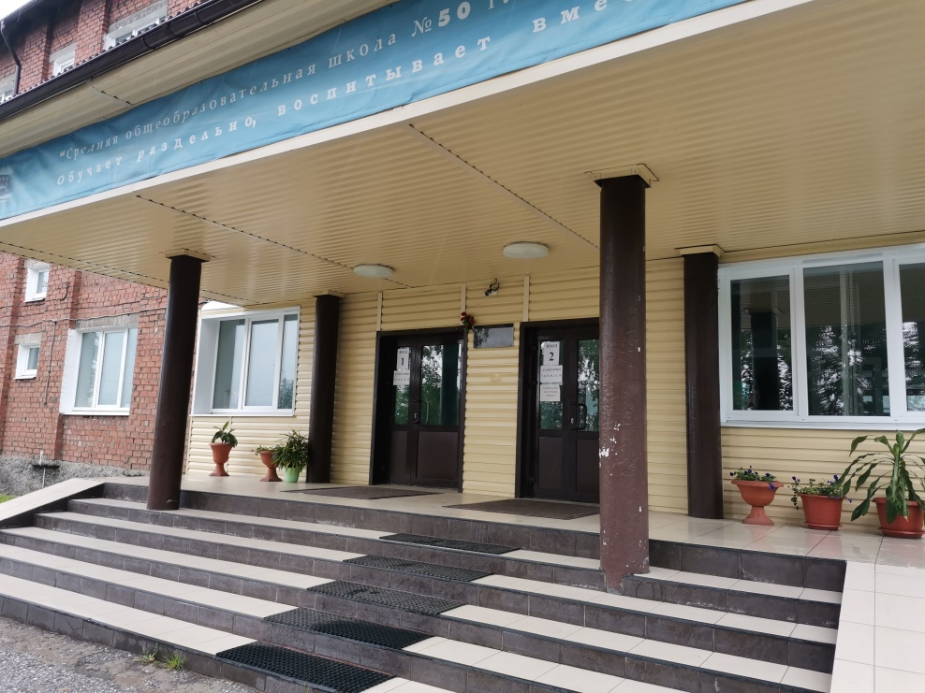
Здание, в котором в годы войны размещался эвакогоспиталь № 1945
На территории средней общеобразовательной школы № 50 г. Слюдянки находилось старое здание школы, в котором с 1941 по 1946 года размещался эвакуационный госпиталь № 1945.

Slide 12
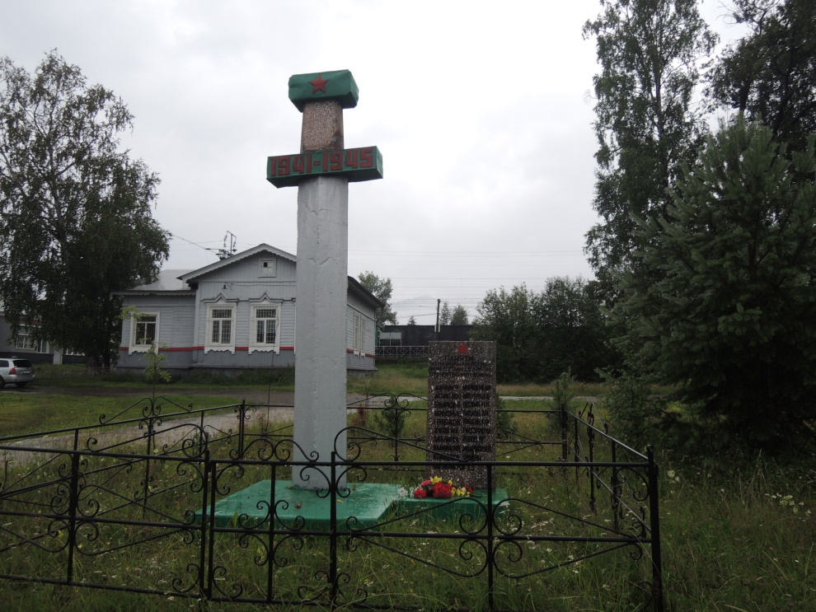
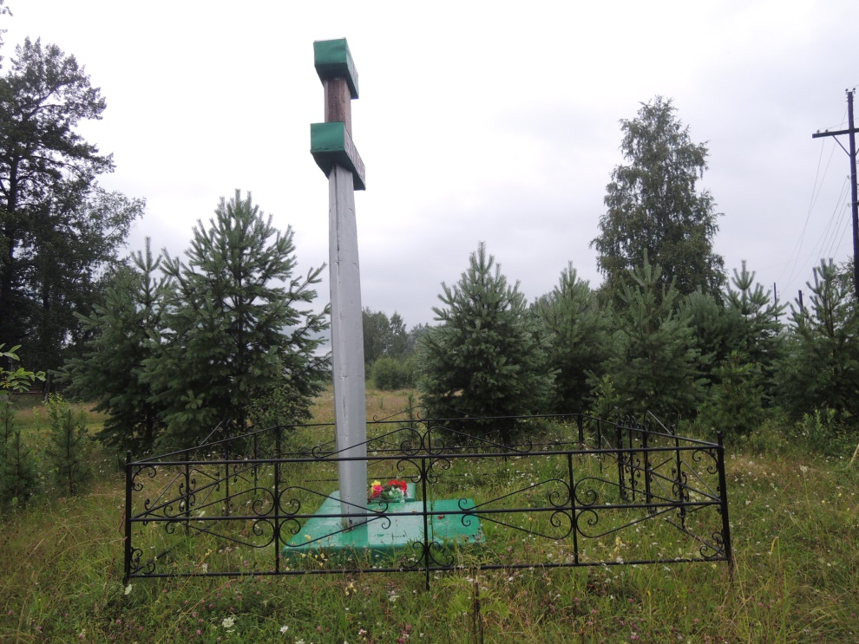
Памятник землякам (п.Утулик), погибшим в годы ВОВ
Стела в честь погибших на фронтах ВОВ 1941-1945 года воинов-односельчан поселок Утулик - 19 фамилий.
Открыта 1985 г. Автор проекта поэт В. Забелло.

Slide 13
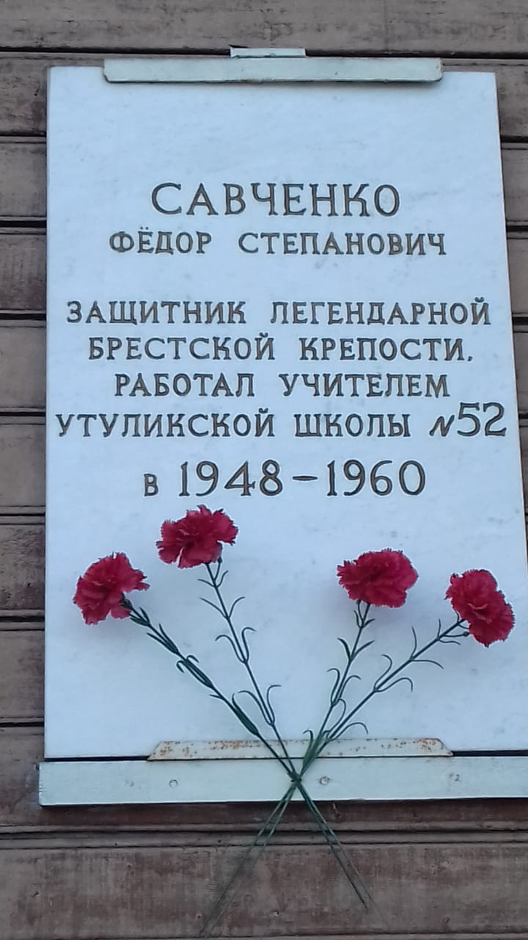
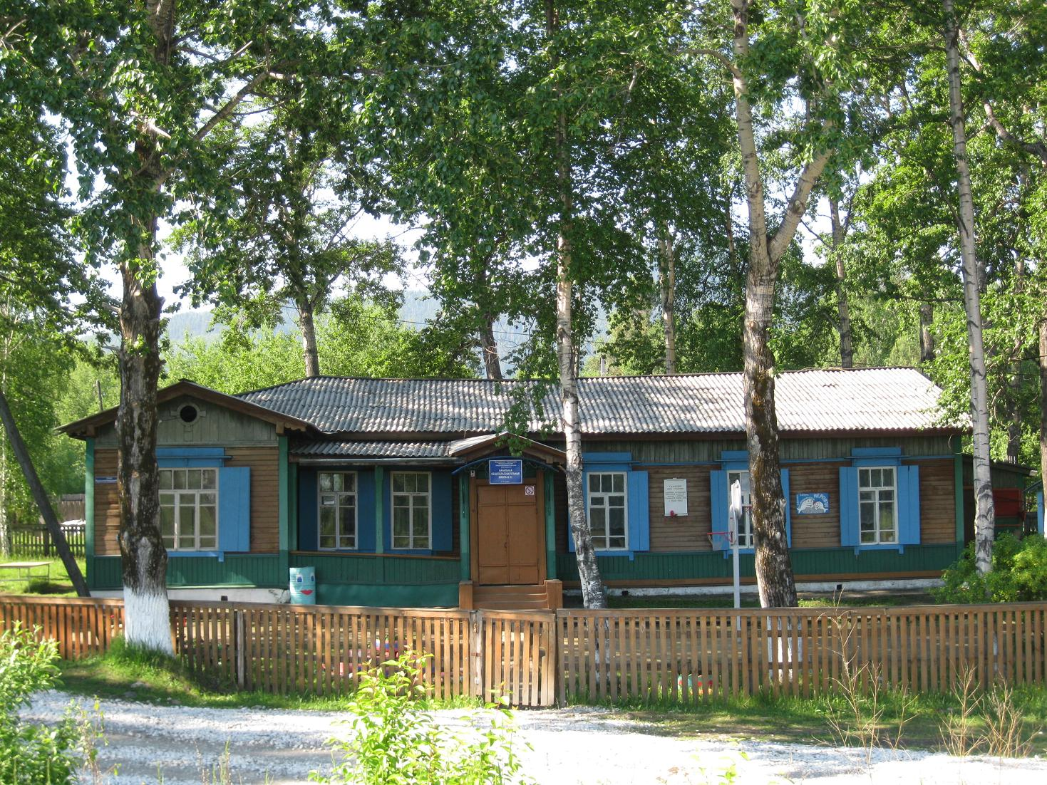
Мемориальная доска в честь Савченко Ф.С.
Мемориальная доска, расположенная на фасаде Школы № 52 поселок Утулик посвящена Савченко Фёдору Степановичу (р. 1915) - директору школы № 52 в 1948 – 1960 года, участнику Великой Отечественной Войны, защитнику легендарной Брестской крепости.
Мемориальная доска была открыта 22 июня 2001 г.

Slide 14
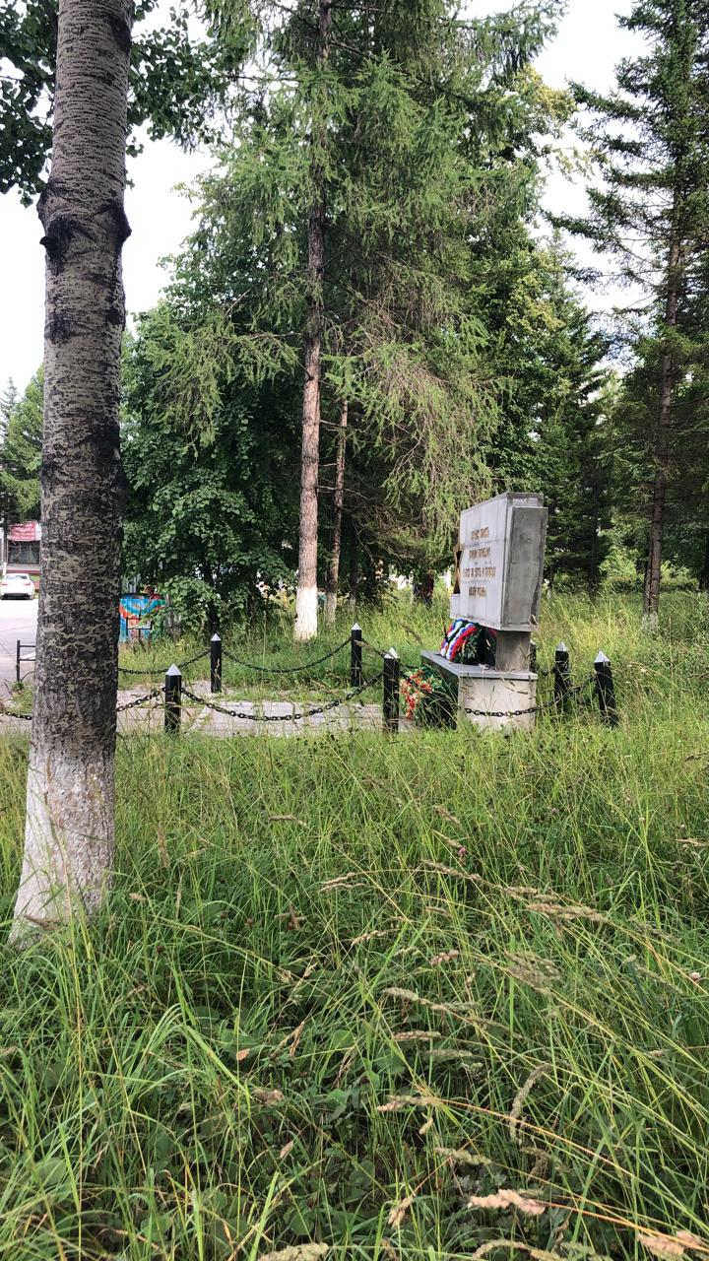
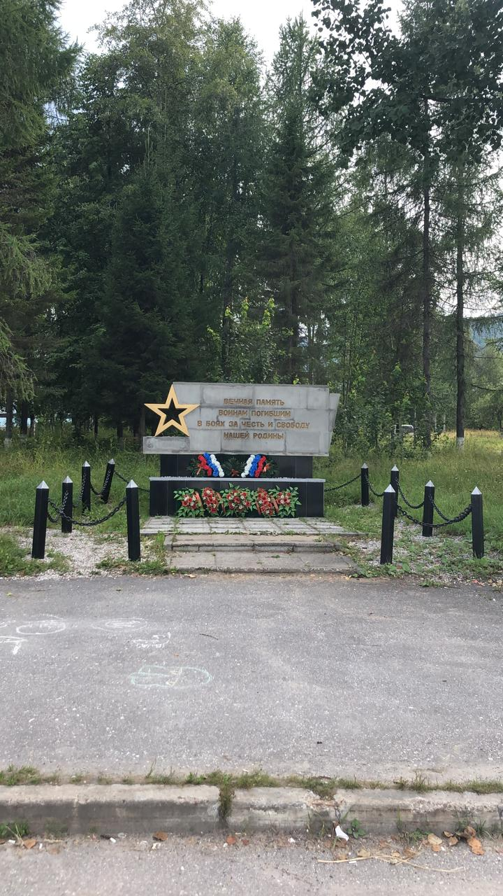
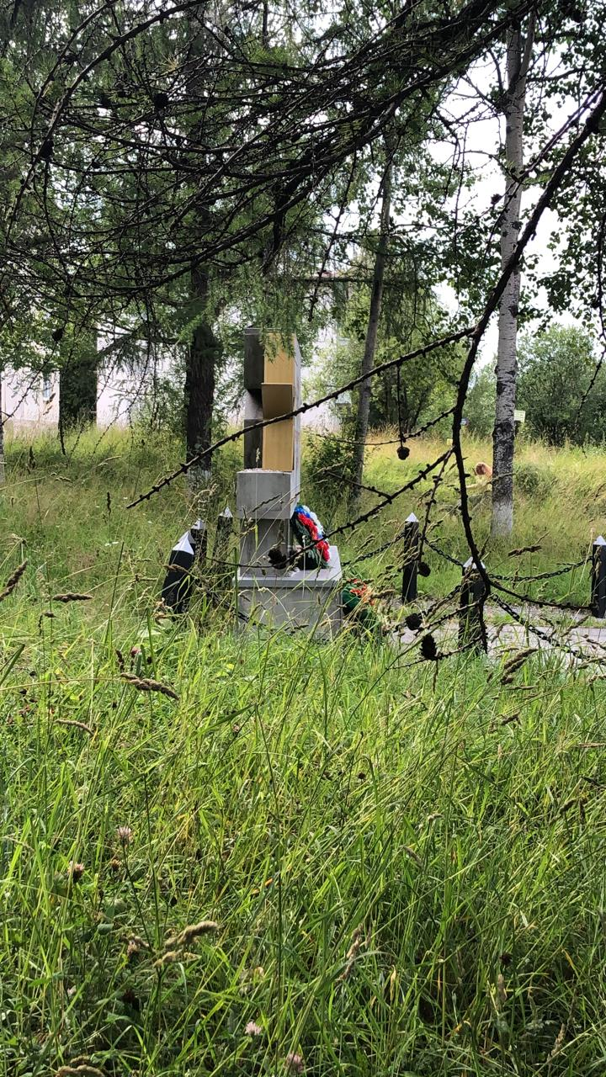
Памятное место "Воинам, погибшим в боях за честь и свободу нашей Родины"
Мемориал расположен в городе Байкальск микрорайон Южный

Slide 15
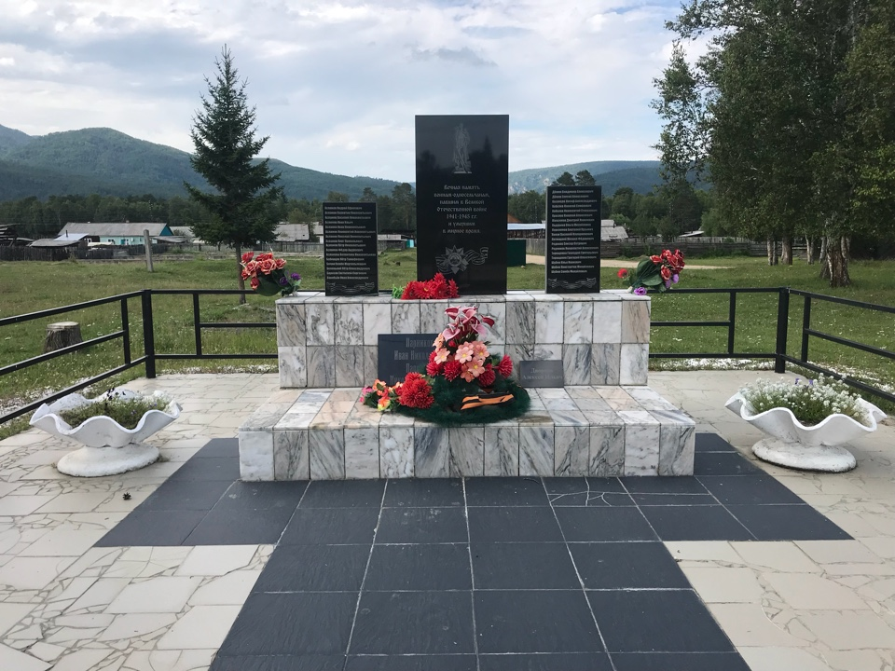
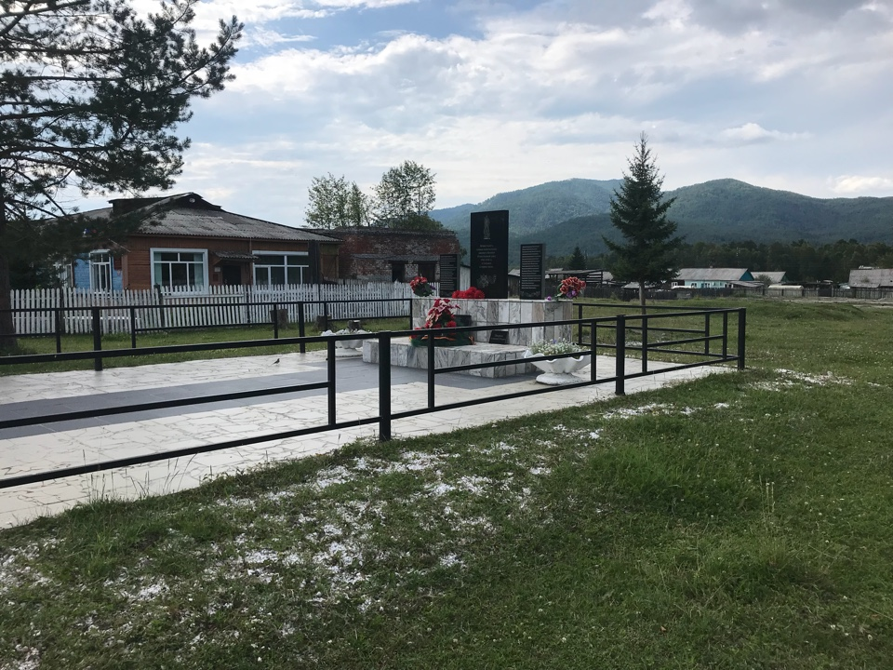
Памятник-стела памяти войнов-односельчан, погибших во время Великой Отечественной Войны 1941-1945 гг. и умерших в мирное время
Памятник-стела для увековечивания памяти воинов-односельчан, павших в Великой Отечественной войне 1941-1945 года и умерших в мирное время.

Slide 16
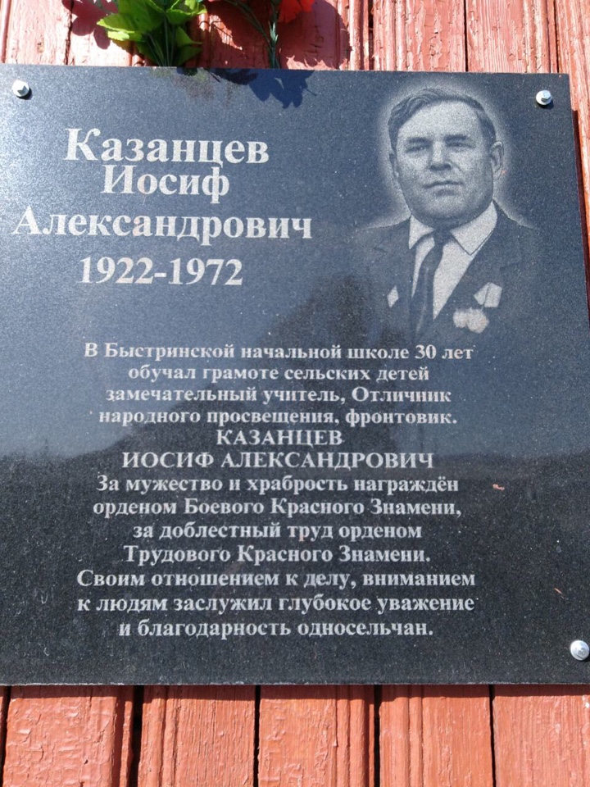
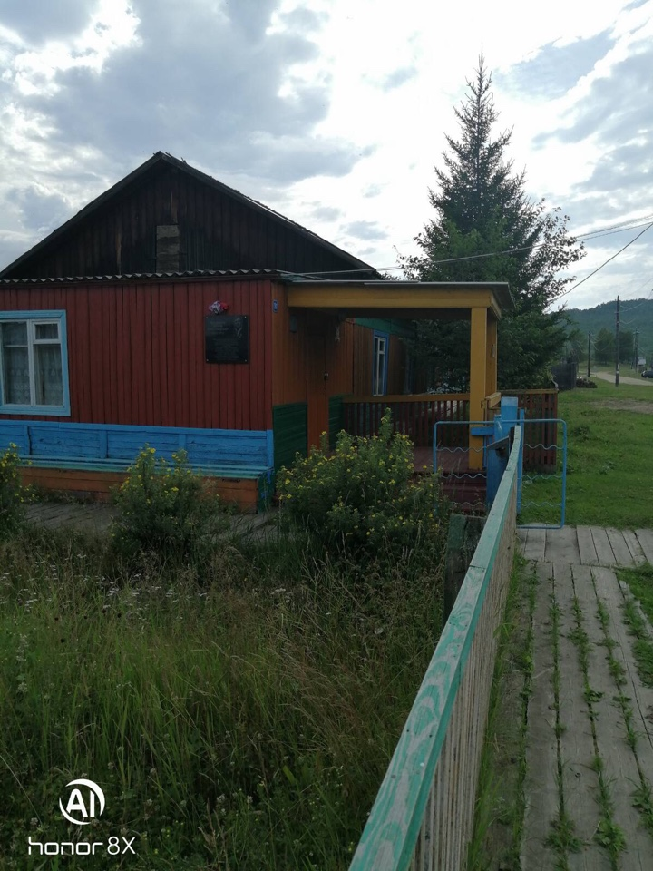
Мемориальная доска в честь учителя, фронтовика Казанцева И.А.
Мемориальная доска установлена в честь учителя, фронтовика Казанцева Иосифа Александровича (1922-1972 гг.)

Slide 17
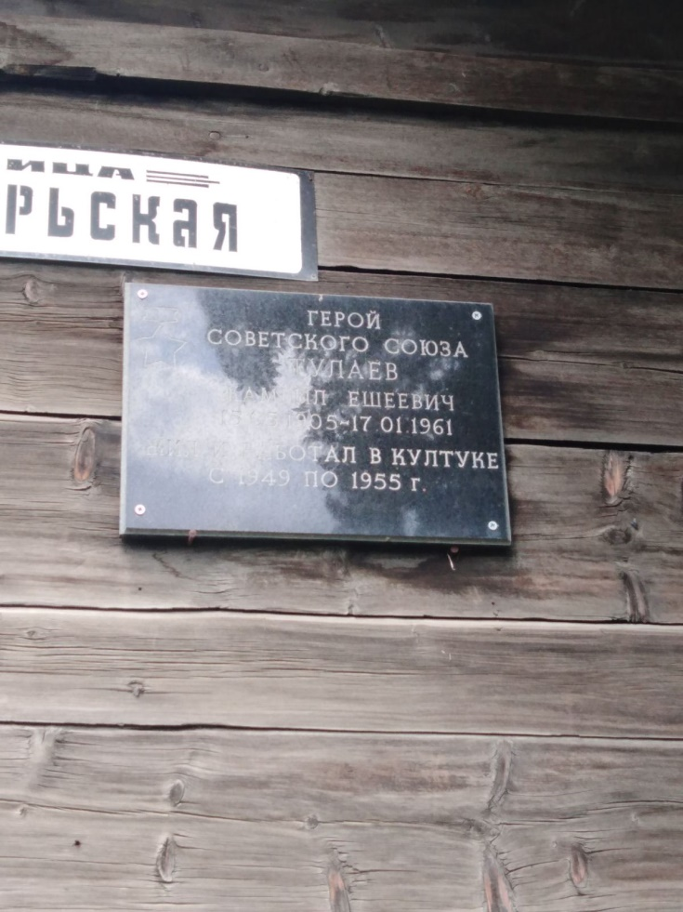
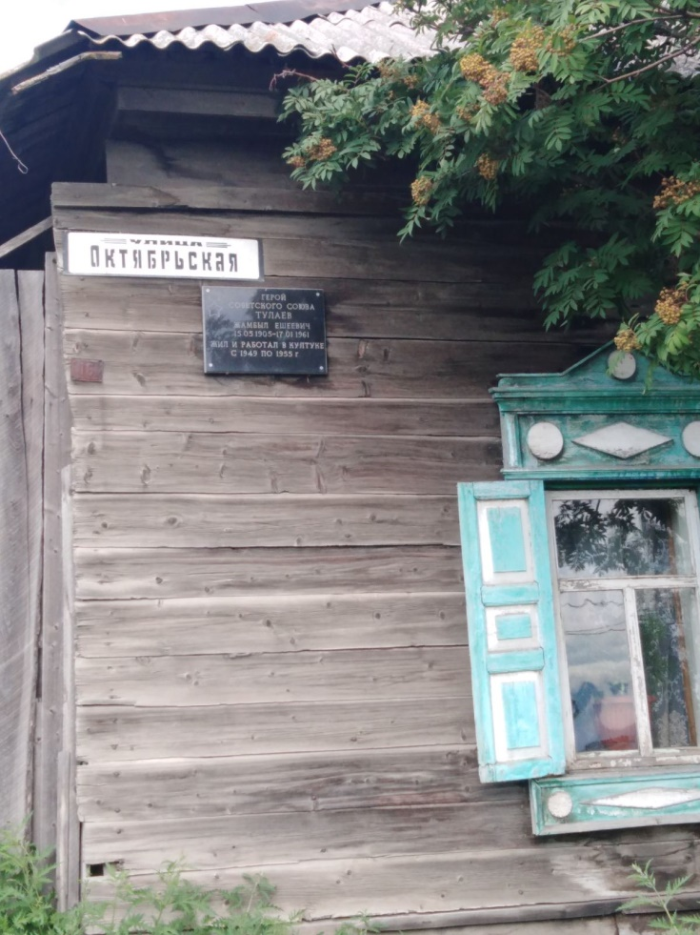
Мемориальная доска в память о герое Советского Союза Тулаеве Ж.Е.
Мемориальная доска посвящена участнику Великой Отечественной войны 1941-1945 гг. герою Советского союза Тулаеву Жамбылу Ешеевичу. Проживающему в здании по адресу Иркутская область, Слюдянский район, р.п. Култук, ул. Октябрьская, д. 16 после войны с 1949 по 1955 годы.

Slide 18
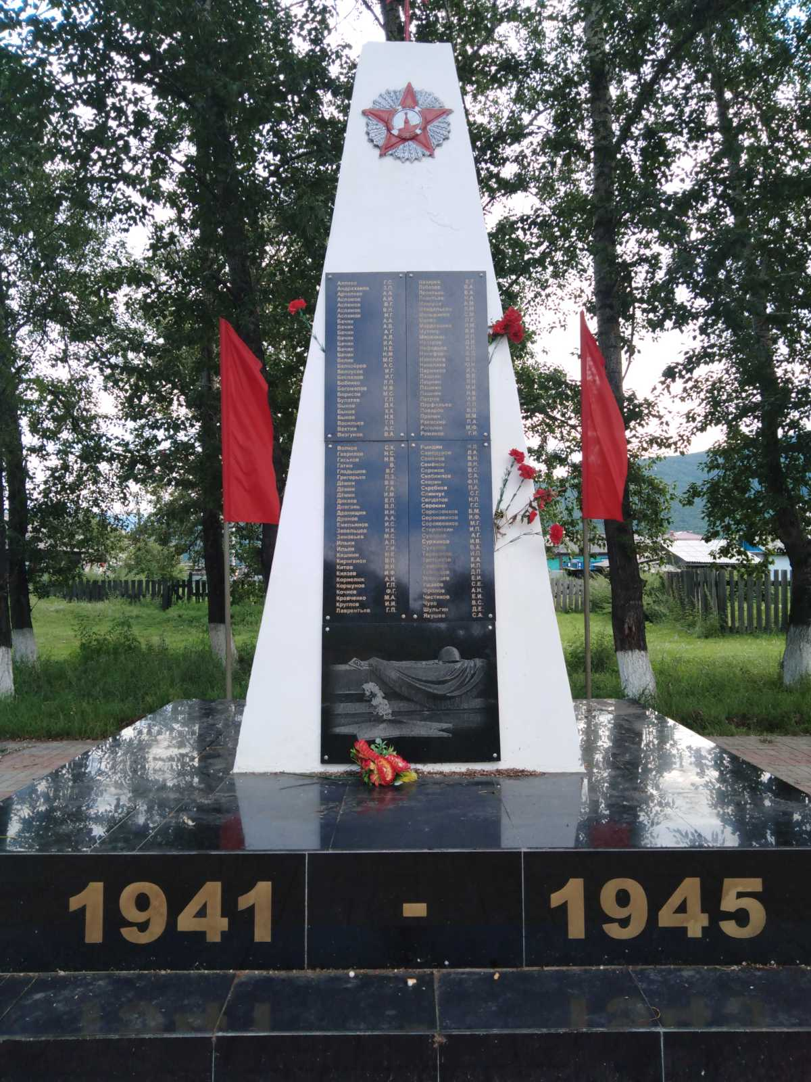
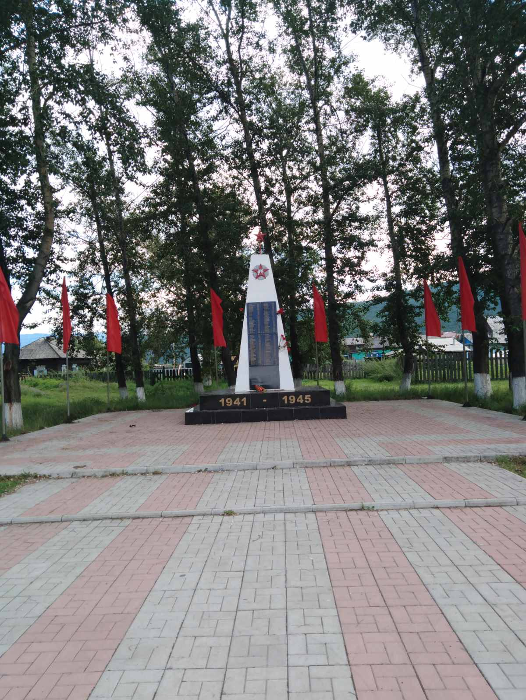
Памятник землякам, погибшим в годы ВОВ
Памятник землякам, погибшим в годы ВОВ - 110 фамилий.
Установлен в 1975 г.

Slide 19
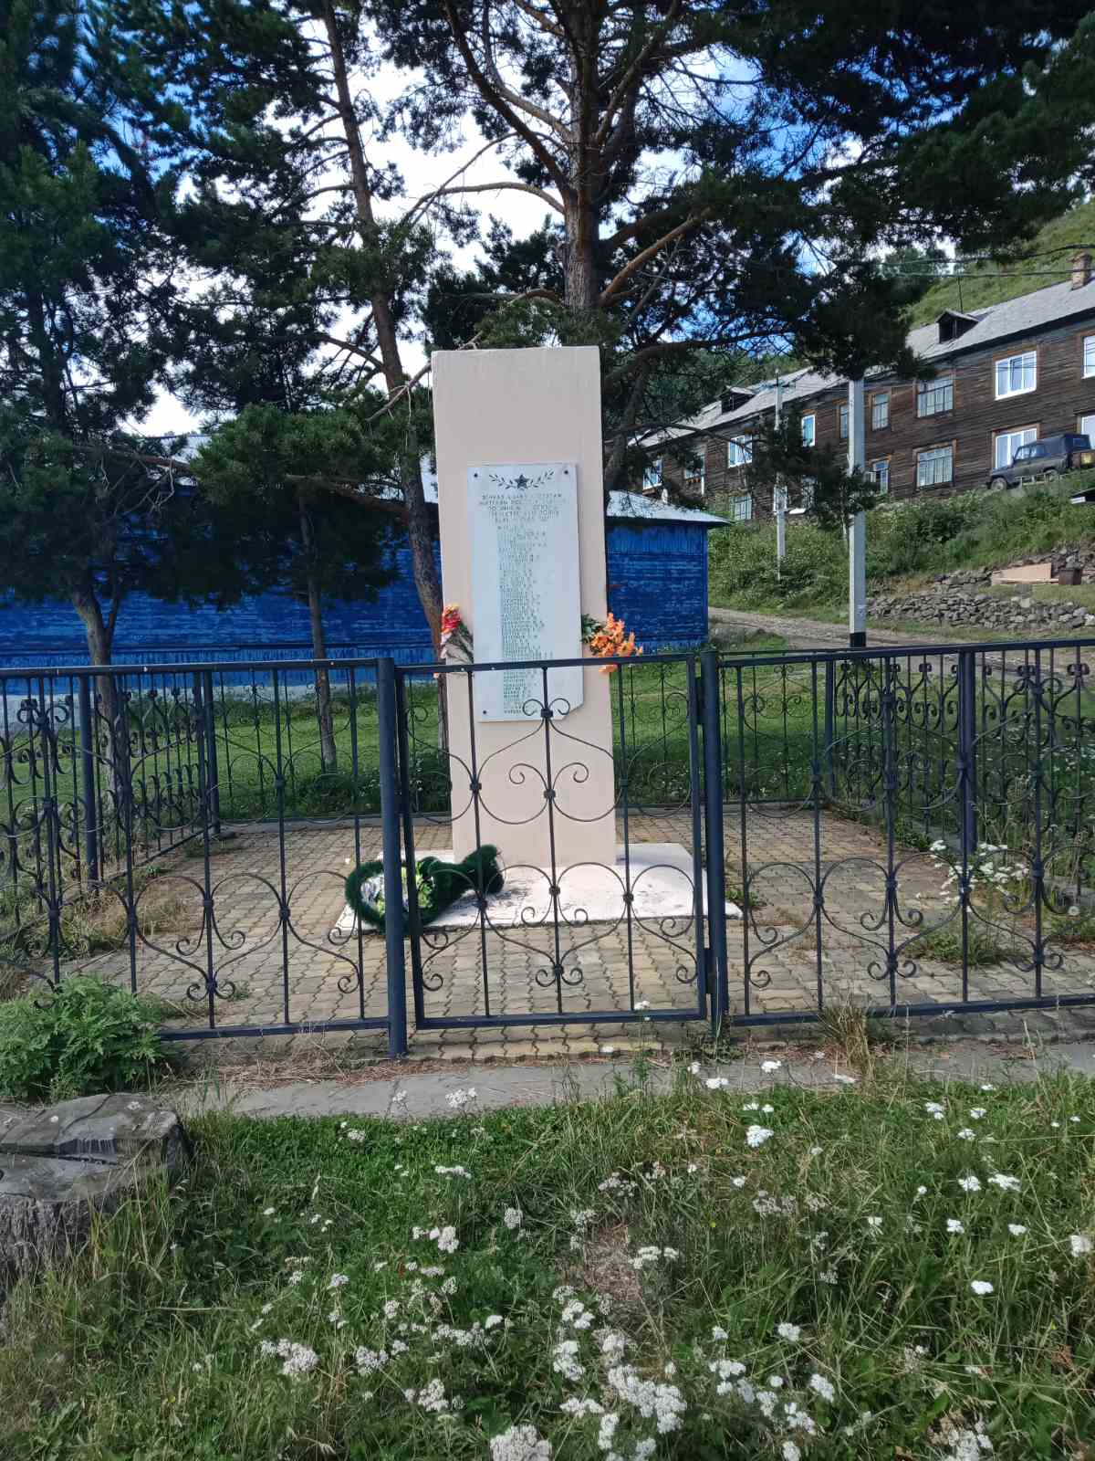
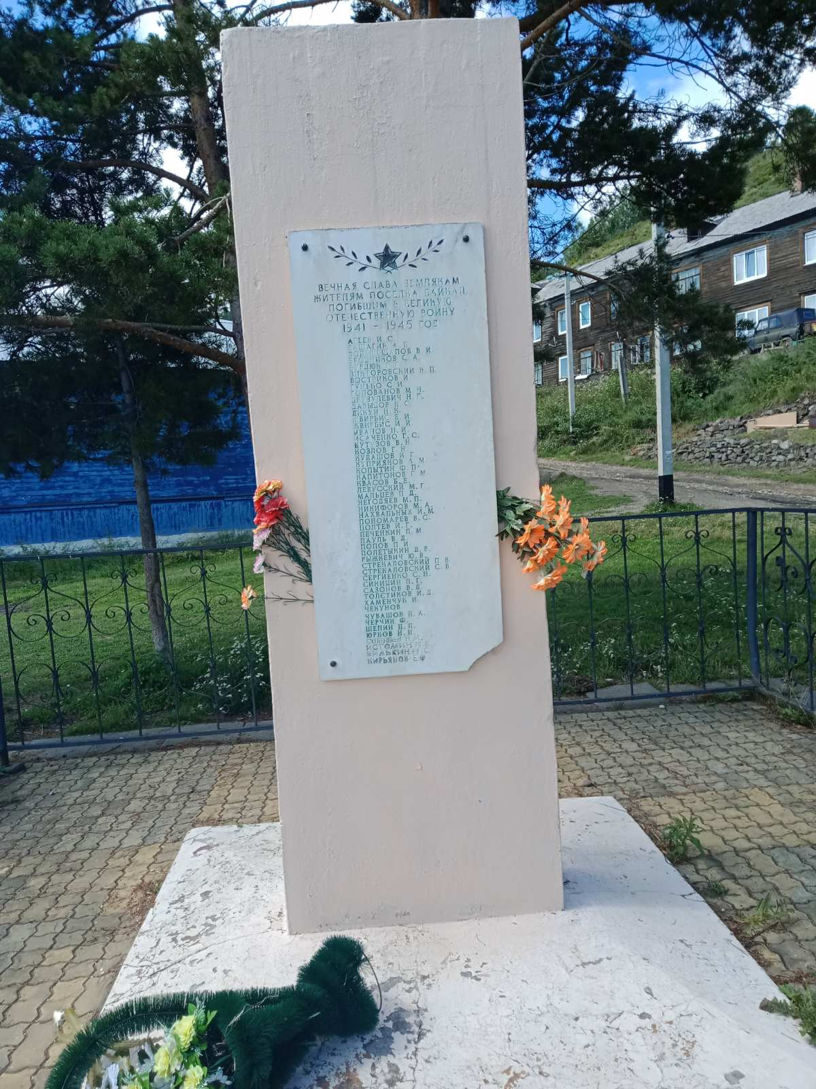
Памятник землякам, погибшим в годы ВОВ (50 фамилий)
Обелиск установлен в честь односельчан, погибших в годы Великой Отечественной Войны.

